Slide 1
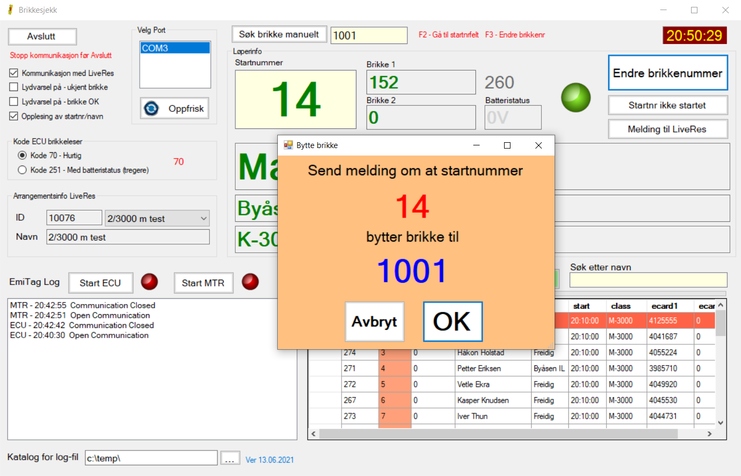
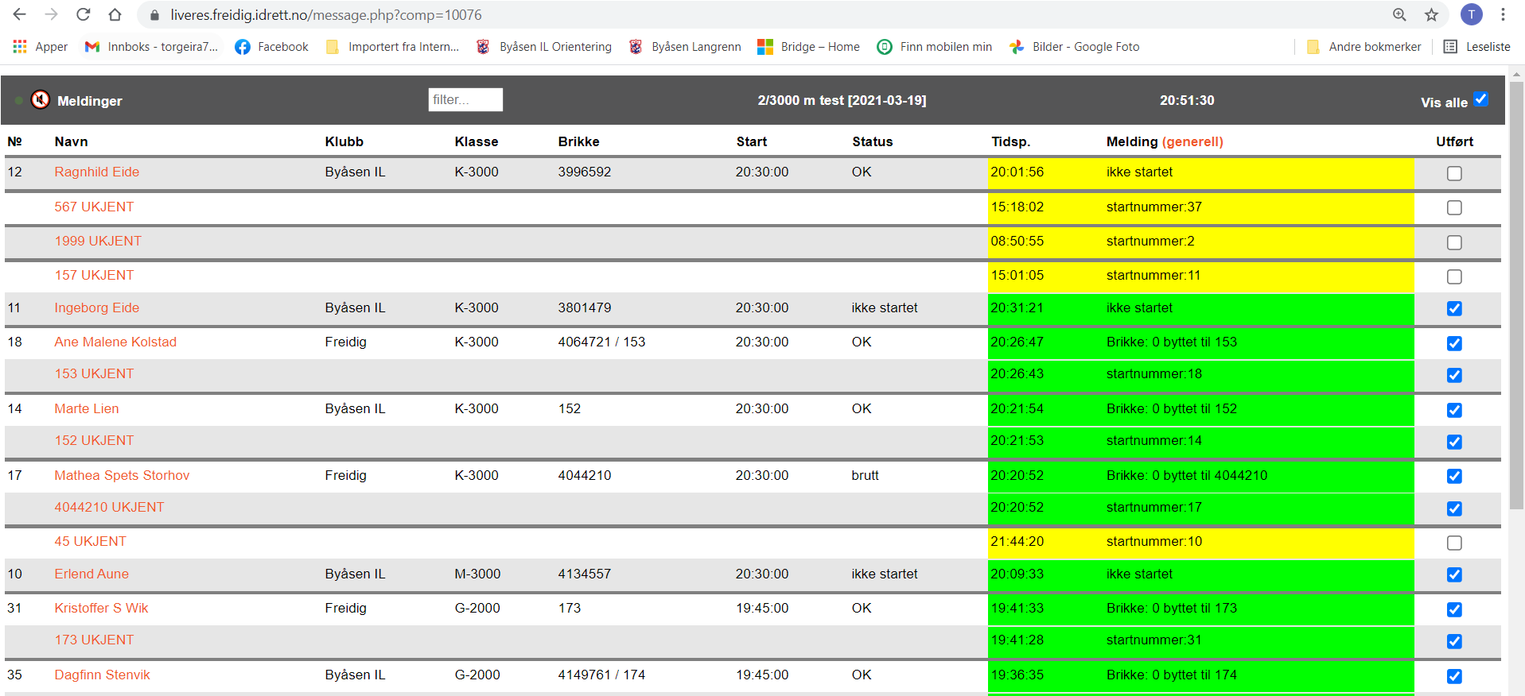
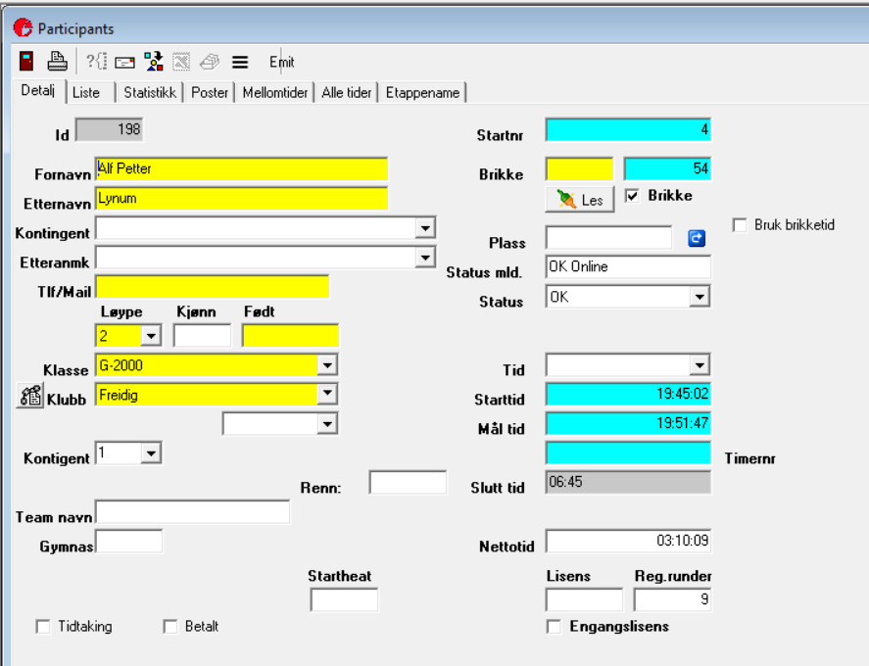
Automatisk oppdatering av brikkeendringer i eTiming
Brikkesjekkprogram
LiveRes
eTiming

Slide 2
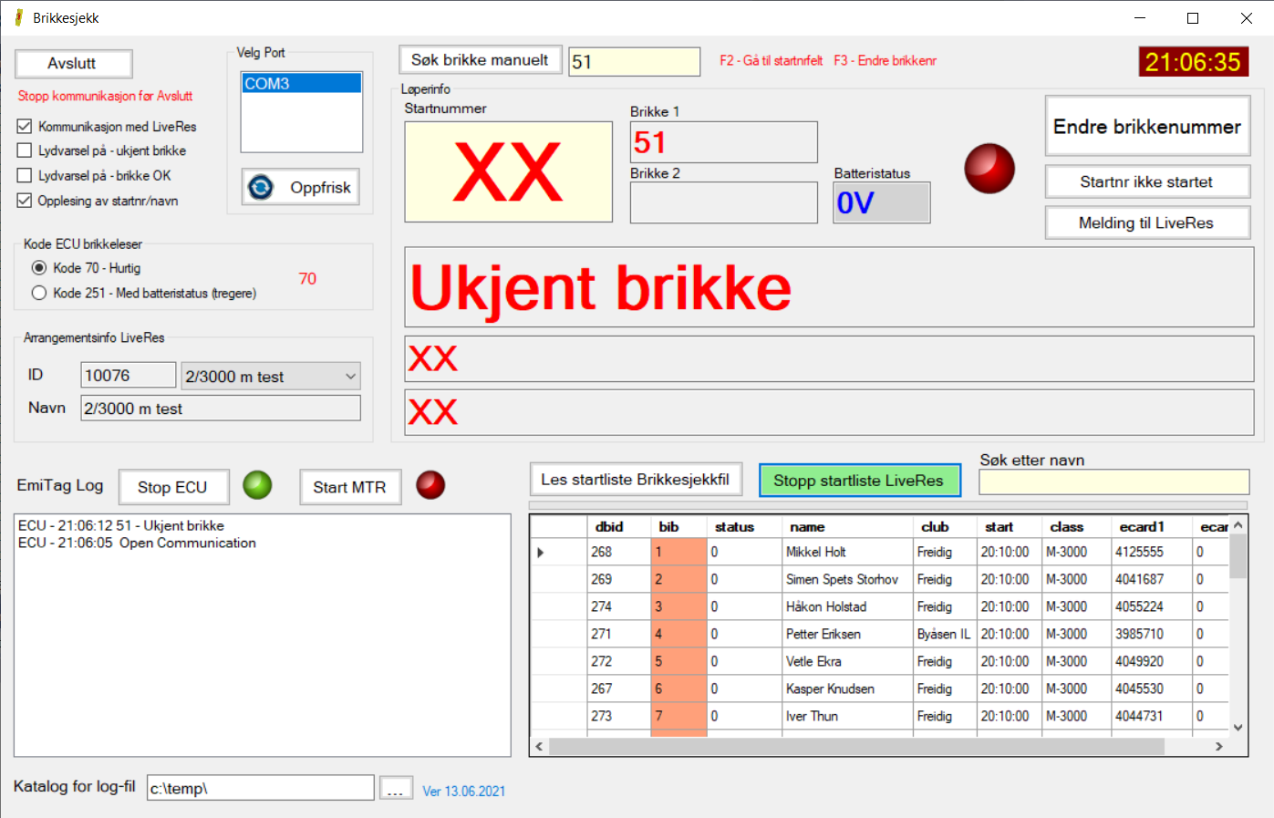
Søk etter startnummer
Brukes også ved endring av brikkenummer
Søk etter brikkenummer
Brukes også ved endring av brikkenummer
Hurtigkommandoer
Innstillinger Brikkesjekkprogram
Meldinger til LiveRes
Valg av kode på ECU
Løperinfo som kommer opp med treff på brikke
Velg arrangement ved bruk av LiveRes
Start kommunikasjon med ECU/MTR. Blinker grønt ved aktiv
Søk etter navn
Log med hendelser som lagres til ei tekstfil.
Startliste
Katalog for lagring av filer.

